Slide 1


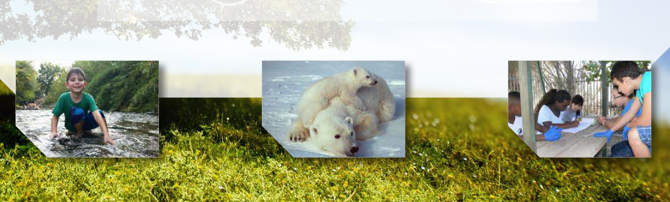
מצגת מלווה לשעורים
العلوم والتكنولوجيا للصف السادس
علاقات بقاء
الفصل الثاني: تنوع الكائنات الحية
القسم الثاني في الصفحات 275-255
الصور والأفلام من Pixabay
1
Notes:
פרק שני: מגוון יצורים חיים. הפרק מדגיש את חשיבותו של מגוון המינים בטבע ליצורים החיים ולאדם ומעמיק את ההבנה אודות יחסי הגומלין שבין היצורים החיים לבין סביבתם. הפרק מדגיש את האחריות המוטלת על
האדם לשמירה על מגוון המינים בטבע מבחינה ערכית, סביבתית וכלכלית.
חלק ב עוסק במרכיבי ביבה חיים והשפעתם על היצורים החיים.
חשוב ביותר לשלב בתהליכי ההוראה–למידה פעילויות חוץ כיתתיות לחקר סביבות חיים, בדגש על התאמות של יצורים חיים לסביבה וקשרי גומלין בינם לבין הסביבה. בסיורים בסביבה הקרובה, בחצר בית הספר,
בגינה הציבורית ובשדה הבר, יכולים התלמידים לעקוב מקרוב אחר תופעות טבע בהתרחשותן, הלומדים יכולים לצפות, להרגיש, לשמוע ולחוות מפגשים עם מרכיבי הסביבה.

Slide 2

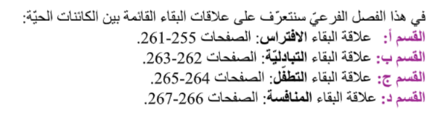
الصفحات 275-255
نسر
מהם מרכיבי הסביבה של כדור הארץ שמאפשרים קיום חיים על פניו?
2
Notes:
הצגת תתי הנושאים נועדה ליצור מארגן למידה מוקדם.

Slide 3



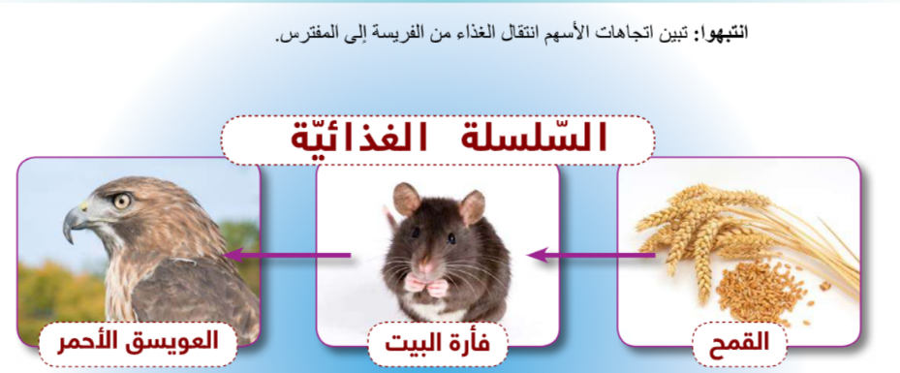
מהם מרכיבי הסביבה של כדור הארץ שמאפשרים קיום חיים על פניו?
صفحة 255
3
Notes:
לפני ביצוע המשימה חשוב לבקש מהתלמידים להביא דוגמאות לקשרי הזנה בין יצורים חיים. את ה"סיפורים" חשוב להציג בתרשים של שרשרת מזון ולציין בו את ה"אוכלים" ואת ה"נאכלים". לאחר ביצוע המשימה מוצע לחזור
אל התרשימים ולבחון אותם.

Slide 4
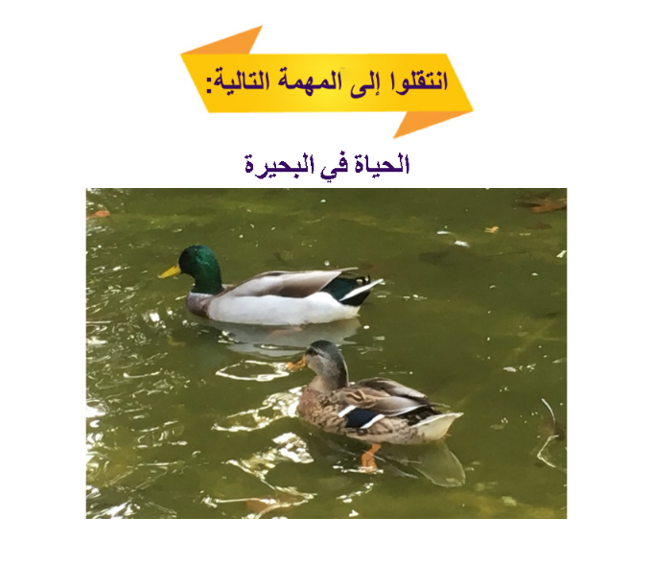
מהם מרכיבי הסביבה של כדור הארץ שמאפשרים קיום חיים על פניו?
4
Notes:
באתר במבט מקוון, בספר הדיגיטלי, משימה: החיים באגם, עמוד 255.

Slide 5
أجيبوا عن البنود 1-5 في الصفحات 257-256.
البلبل
الباشق
فأر المنزل
الخنفساء السوداء
الشحرور
الأفعى الرقطاء الأسرائيلية
التمير (عصفور الشمس)
מהם מרכיבי הסביבה של כדור הארץ שמאפשרים קיום חיים על פניו?
صفحة 256
5
Notes:
בשרשרת המזון - חומרים עוברים מהנאכל אל מי שניזון ממנו. מן הצמחים אל בעלי החיים הצמחוניים ומהם אל בעלי החיים הטורפים.
במשימה זו מתרגלים התלמידים לבטא את קשרי התזונה בין יצורים באמצעות תרשימים
באמצעות תרשים שרשרת מזון.

Slide 6

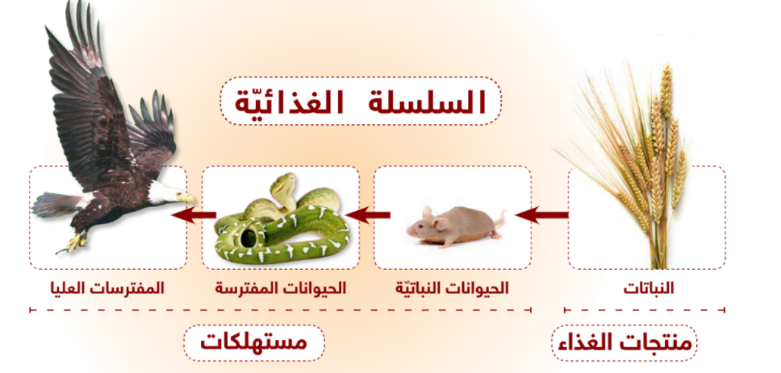
اقرأوا قطع المعلومات في الصفحات 261-258 السلاسل الغذائية والشبكات الغذائية في الطبيعة وأجيبوا عن الأسئلة في نهاية كل فقرة وأجيبوا عن أسئلة التلخيص.
מהם מרכיבי הסביבה של כדור הארץ שמאפשרים קיום חיים על פניו?
6
Notes:
קשר טריפה המתקיים בין יצורים חיים הוא קשר של הזנה והודות לו יצורים חיים יכולים לקלוט את מזונם.
יתרון נוסף לקיומו של קשר זה הוא ויסות גודלן של אוכלוסיות יצורים חיים.
בשרשרת מזון הצמחים מופיעים בחוליה הראשונה. הם יצרני המזון.
הודות לצמחים יש מזון לבעלי חיים צמחוניים.
בעלי החיים הצמחוניים מופיעים בחוליה השנייה. הם צרכני המזון.
ללא צמחים לא היו לבעלי החיים חומרי הזנה.
קיומם של בעלי חיים בחוליה השלישית של שרשרת המזון תלוי בקיומם של צמחים. נימוק: קיומם תלוי בבעלי החיים הצמחוניים ואלה לא יתקיימו ללא צמחים.

Slide 7
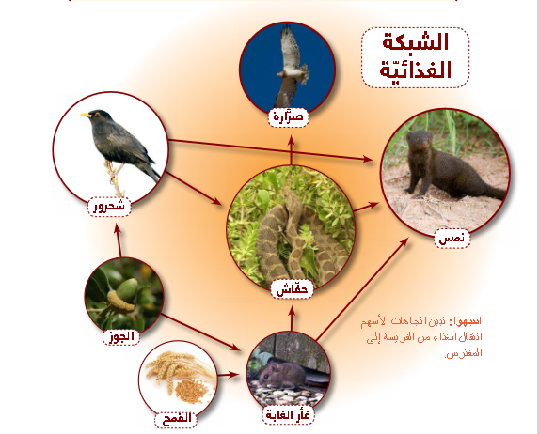
מהם מרכיבי הסביבה של כדור הארץ שמאפשרים קיום חיים על פניו?
صفحة 260
7
Notes:
לרוב בעלי חיים ניזונים ממגוון של יצורים חיים, לכן נהוג לתאר את קשר הקיום מסוג טריפה באמצעות מארג של קשרי תזונה.
הישענות על סוג אחד של מזון יכולה להיות בעייתית אם הוא אינו זמין לבעל החיים.
חשוב להדגיש שבטבע אין שרשרות מזון אלא מארגי מזון.
במארג המזון ובשרשרת המזון הצמחים הם בסיס המזון ובעלי החיים הם צרכני מזון.
מארג מזון מתאר רשת מסועפת של קשרי טריפה, בעוד ששרשרת מזון מתארת באופן קווי "סעיף" אחד במארג.

Slide 8

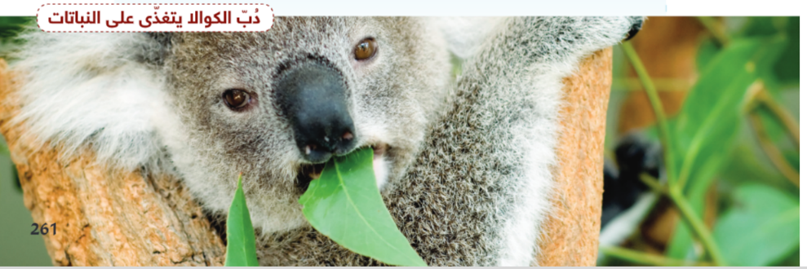
أجيبوا عن البنود 2-1 في القطعة الى الشبكة.
מהם מרכיבי הסביבה של כדור הארץ שמאפשרים קיום חיים על פניו?
8
صفحة 261
Notes:
תרגול מיומנויות מידעניות ומיומנויות דיגיטליות
חיפוש מידע ברשת, עיבוד וייצוג.

Slide 9
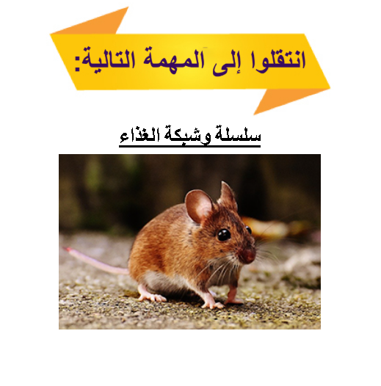
מהם מרכיבי הסביבה של כדור הארץ שמאפשרים קיום חיים על פניו?
9
Notes:
באתר במבט מקוון, בספר הדיגיטלי, משימה: שרשרת ומארג מזון, עמוד 261.

Slide 10


اقرأوا قطع المعلومات الثلاث في الصفحات263-261 وأجيبوا عن الأسئلة 2-1 وعن الأسئلة في نهاية كل قطعة.
شقيق البحر
نحلة العسل
الشحرور
מהם מרכיבי הסביבה של כדור הארץ שמאפשרים קיום חיים על פניו?
10
Notes:
בקשר הקיום הדדיות יש תועלת משותפת לשני היצורים החיים. מומלץ לתת לתלמידים למיין את סוגי התועלת שמפיקים היצורים החיים זה מזה. כך יוכלו להגיע לשלל של מאפייני חיים וצורכי קיום (רבייה, הזנה, צורך בהגנה)
ובכך תתעשר אצלם תמונת הקשרים שיש בין היצורים החיים בסביבה. כפתיחה לנושא הזה, מוצע לחזור לסיפור הפתיחה של השער: הדרך שבה הגיעו צמחים שונים לאיי גלפאגוס. במקרה הזה ה"רווח" מקבל משמעות
דרמטית של יצירת סביבת חיים חדשה. אלמלא הציפורים, מינים מסוימים של צמחים לא היו מגיעים אל האי.
קשר בין יצורים חיים, שבו יש תועלת לכל היצורים החיים השותפים בו, נקרא קשר של הֲדָדיוּת. באמצעות קשר מסוג הֲדָדיוּת היצורים החיים יכולים להשיג צרכים שונים: מזון, מים, אור, הגנה ועוד.

Slide 11
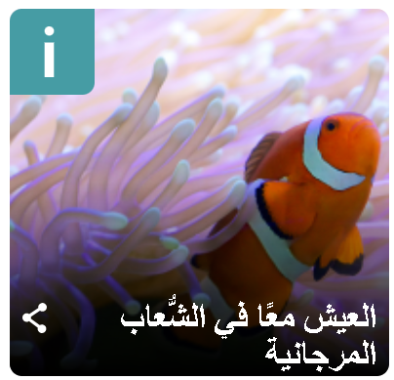
مهمة محوسبة
מהם מרכיבי הסביבה של כדור הארץ שמאפשרים קיום חיים על פניו?
11
Notes:
באתר במבט מקוון, יחידת התוכן עולם היצורים החיים, המשימה: חיים בצוותה בשונית האלמוגים. המשימה עוסקת בחיים בשונית האלמוגים, התאמות של היצורים החיים לתנאי הסביבה זו וביחסי הגומלין ביניהם. כמו כן, המשימה עוסקת השפעת האדם על שונית האלמוגים בדרכים למניעת פגיעה בה.

Slide 12

اقرأوا قطعتي المعلومات في الصفحات 265-264 وأجيبوا عن الأسئلة 2-1 وعن الأسئلة في نهاية كل قطعة.
دبق الزيتون( الهدال)
حشيشة الدينار( الجنجل)
מהם מרכיבי הסביבה של כדור הארץ שמאפשרים קיום חיים על פניו?
12
Notes:
בקשרי טפילות, הטפיל משיג את צורכי הקיום הנחוצים לו על חשבון יצור חי אחר. אין קיום לטפיל ללא הפונדקאי.
בקשר קיום זה, הטפיל מרוויח ואילו הפונדקאי מפסיד.
דוגמאות לטפילות בעולם בעלי החיים: קרציות, כינים, תולעי מעיים וקוקיות טפילות בקיניי עורבים.
קשר בין יצורים חיים שבהם יצור חי אחד תלוי לקיומו ביצור אחר וגורם לו נזק נקרא קשר של טפילות. באמצעות קשר מסוג זה היצורים החיים הטַפּילים יכולים להשיג צרכים שונים: מזון, מים, אור, הגנה ועוד.

Slide 13

اقرأوا قطعتي المعلومات في الصفحات 267-266 وأجيبوا عن الأسئلة 2-1 وعن الأسئلة في نهاية كل قطعة.
بادرات الخبيزة
الخبيزة
מהם מרכיבי הסביבה של כדור הארץ שמאפשרים קיום חיים על פניו?
13
Notes:
בקשר קיום מסוג תחרות יצורים חיים מתחרים על משאב קיום מוגבל (מרחב מחיה, מזון, מים ועוד). בקשר זה יש "מרוויחים" ויש "מפסידים".
כאשר מרכיבי סביבה חיוניים (מים, אור, מזון ואפילו שטח מחיה) נמצאים בכמות מוגבלת נוצרת תחרות בין יצורים חיים. במצבי תחרות קיצוניים, כאשר אחד המשאבים נמצא בכמות מוגבלת מאוד, עלול המחסור בו לגרום
להיעלמות של מינים מסוימים או להתמעטותם. מינים אלה הפסידו בתחרות על משאב הקיום המוגבל בסביבת החיים.

Slide 14

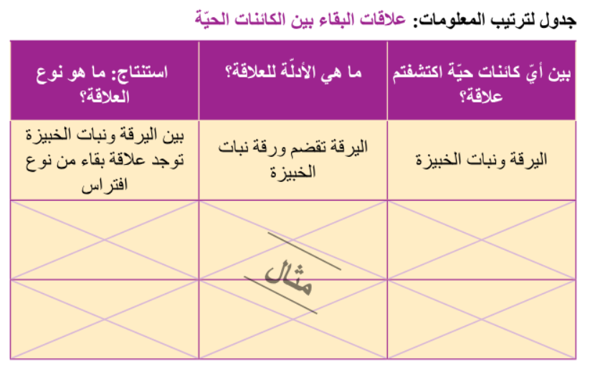
في هذه المهمة عليكم تمييز علاقات بقاء بين الكائنات الحية في البيئة .
نفذوا البنود 3-1 في التعليمات صفحة 268.
מהם מרכיבי הסביבה של כדור הארץ שמאפשרים קיום חיים על פניו?
14
Notes:
המשימה מאפשרת לתלמידים ליישם את הידע אודות קשרי קיום שבין יצורים חיים בהקשר חדש: זיהוי קשרי הקיום בין יצורים חיים בסביבה שבה הם חיים. חשוב להדגיש שלא תמיד קשרי הקיום גלויים לעין אך אפשר להסיק על קיומם מעדויות (לדוגמה: כרסום עלים).

Slide 15
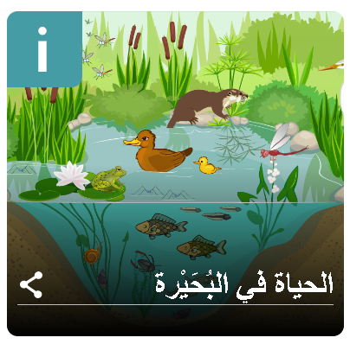
مهمة محوسبة
מהם מרכיבי הסביבה של כדור הארץ שמאפשרים קיום חיים על פניו?
15
Notes:
באתר במבט מקוון, יחידת התוכן עולם היצורים החיים, המשימה: החיים באגם. המשימה עוסקת בסביבת חיים של אגם. המשימה מכילה מספר משחקי חשיבה המתבססים על מאגר המידע. המשחקים עוסקים בהתאמת יצורים חיים לסביבתם, בשרשרת מזון, במיון למחלקות בעלי חיים, בשיום ועוד.

Slide 16
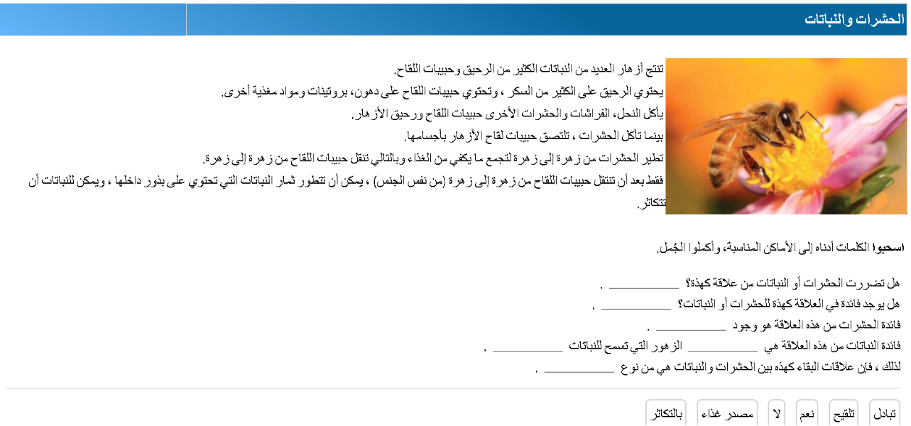
מהם מרכיבי הסביבה של כדור הארץ שמאפשרים קיום חיים על פניו?
16
Notes:
באתר במבט מקוון, בספר הדיגיטלי, משימה: חרקים וצמחים, עמוד 263.

Slide 17


اقرأوا قطعتي المعلومات ما هي الفائدة التي يحصل عليها الانسان من تنوع الأنواع في الطبيعة؟ في الصفحات 272-269 وأجيبوا عن الأسئلة في نهاية كل قطعة وعن أسئلة التلخيص صفحة 272.
عمال النظافة - النسور
"منقيات الهواء"
מהם מרכיבי הסביבה של כדור הארץ שמאפשרים קיום חיים על פניו?
17
Notes:
תת הפרק עוסק בתועלת שהאדם מפיק מיצורים חיים בטבע. חשוב לקיים דיון ערכי: היכולת התבונית שלנו , בני האדם, להגדיר אותו ולנצל אותו, אסור שתתנגש עם העובדה שאנחנו חלק ממנו ובסופו של דבר תל ו י ים בו. יכולתנו לביית
מספר (מצומצם ביותר) של צמחים ובעלי חיים וליהנות משירותיהם עדיין לא הסירה אותנו מהקשר ומהתלות שלנו בעולם היצורים החיים בסביבה הטבעית.

Slide 18
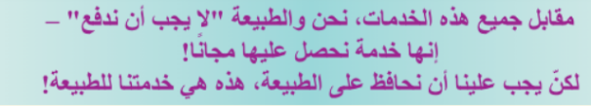
الزقزاق- مصدر للإلهام والجمال
"خدمة التلقيح"
מהם מרכיבי הסביבה של כדור הארץ שמאפשרים קיום חיים על פניו?
الصفحات 272-270
18
Notes:
בשל מורכבות המשימה, מומלץ לחלק את הכיתה לשלוש קבוצות. כל קבוצה תלמד על תועלת אחת ותציג את הרעיונות המרכזיים במליאת הכיתה. לסיום כל הקבוצות יבצעו את שאלות הסיכום שבעמוד 272 .

Slide 19

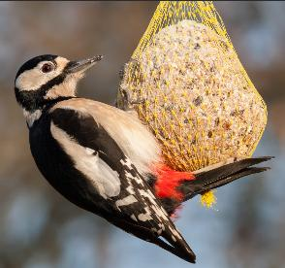
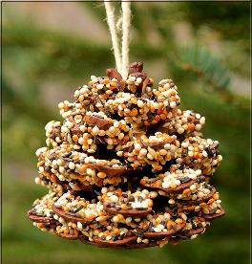
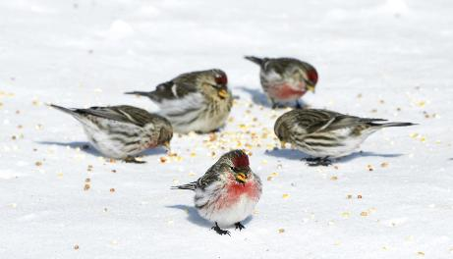
اقرأوا قطع المعلومات نحافظ على تنوع الأنواع في الطبيعة و يمكن بطريقة أخرى صفحة 273 وأجيبوا عن الأسئلة 3-1 في هذه الصفحة.
מהם מרכיבי הסביבה של כדור הארץ שמאפשרים קיום חיים על פניו?
19
Notes:
המשימה מזמנת שימוש במיומנויות מידעניות כגון: איסוף מידע, ארגון ועיבוד מידע, הערכת מידע והצדקתו.
חשוב לקיים דיון ערכי בביטוי התועלת שמפיק האדם ממגוון המינים שבטבע. היכולת התבונית שלנו, בני האדם, לנצל את היצורים החיים לתועלתנו, אסור שתתנגש עם העובדה שאנחנו חלק ממגוון המינים ובסופו של דבר תלויים בו. יכולתנו לביית מספר (מצומצם ביותר) של צמחים ובעלי חיים וליהנות משירותיהם עדיין לא פטרה אותנו מהקשר ומהתלות שלנו בעולם היצורים החיים בסביבה הטבעית.

Slide 20
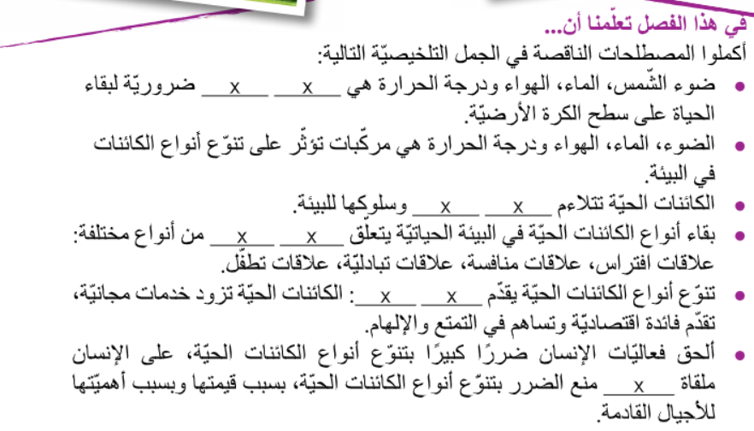
السوسن
מהם מרכיבי הסביבה של כדור הארץ שמאפשרים קיום חיים על פניו?
20
صفحة 274
Notes:
משלימים את המושגים החסרים במשפטים.
שואלים שאלה ועונים באמצעות היגד הסיכום המתאים.
לדוגמה
שאלה: במה תלוי קיומם של יצורים חיים?
תשובה: אור השמש, מים, אוויר וטמפרטורה הם מרכיבים החיוניים לקיום החיים על פני כדור הארץ.
מחברים שאלות עם היגדי הסיכום.
לדוגמה
מהם המרכיבים המשפיעים על מגוון המינים?

Slide 21
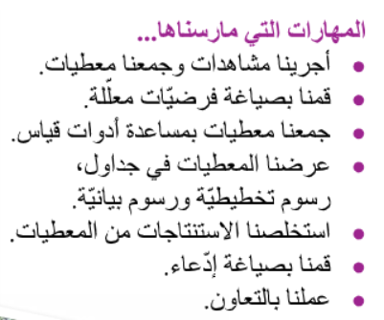
מהם מרכיבי הסביבה של כדור הארץ שמאפשרים קיום חיים על פניו?
21
صفحة 274
Notes:
מזהים את המיומנות במשפט ונותנים דוגמה לביטוי במשימה.
לדוגמה:
אספנו נתונים בעזרת כלי מדידה.
המשימה: טמפרטורה וסביבות חיים, עמוד 251.

Slide 22
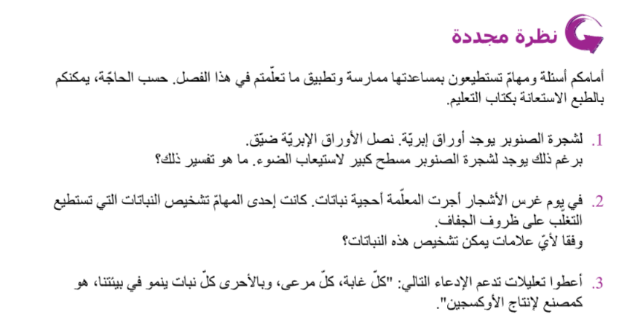
التّيل
الفطريات
أجيبوا عن الأسئلة 7-1 في نظرة مجدَّدة صفحة 275.
מהם מרכיבי הסביבה של כדור הארץ שמאפשרים קיום חיים על פניו?
22
صفحة 275
Notes:
השאלות המופיעות בתבנית זו מתאימות לתהליכי הערכה מעצבת - ביצועי הבנה של לומדים.

Slide 23
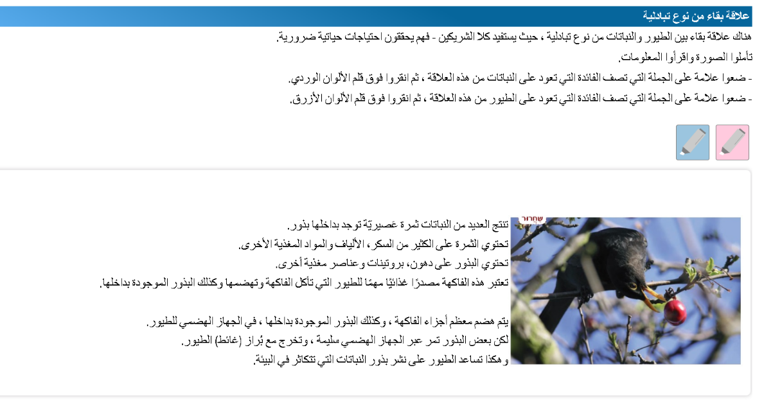
מהם מרכיבי הסביבה של כדור הארץ שמאפשרים קיום חיים על פניו?
23
Notes:
באתר במבט מקוון, בספר הדיגיטלי, משימה: קשר קיום מסוג הדדיות, עמוד 262.

Slide 24
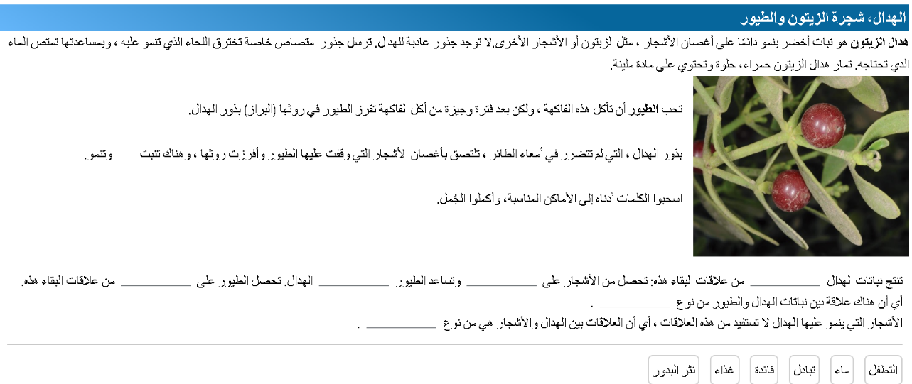
מהם מרכיבי הסביבה של כדור הארץ שמאפשרים קיום חיים על פניו?
24
Notes:
באתר במבט מקוון, בספר הדיגיטלי, משימה: הדבקון עץ הזית והציפורים, עמוד 265.

Slide 25
ننتقل للفصل الثالث
العيش في بيئات حياتية
מהם מרכיבי הסביבה של כדור הארץ שמאפשרים קיום חיים על פניו?
25

